Slide 1
JST-CREST 2024Sample
Confidential
株式会社ニデック
2025/1/8

Slide 2
Confidential

Slide 3
I/V特性評価用TEG
Confidential
断面構造模式図
・2021年度以来品と同等
・マスクパターン変更なし
・裏面オーミック電極での測定実績あり
・赤枠部分の膜厚評価
_{I [A]}
TEOS-SiO₂
1.5 µm
_{V [V]}
Ti
50 µm
250 µm
Cu
Si
10 µm

Slide 4
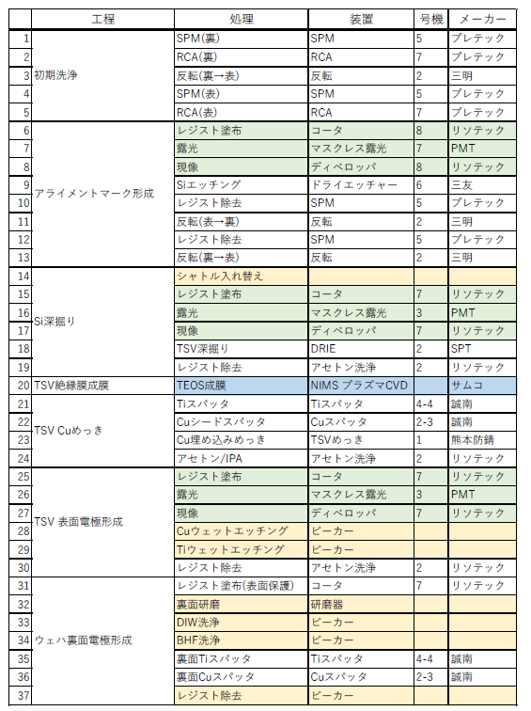
➁全行程表
Confidential
D-RIE条件
・10Pa, ICP 40W, 400V Duty 20%
C₄F₈: 8 sccm, SF₆: 8sccm
・スキャロップあり
1cycle 40ｓ
・スキャロップ無し
1cycle 10ｓ
ミニマルTEOS PE-CVD使用
TEOS-SiO₂成膜条件
・温度
200, 225, 250, 275, 300℃
・厚み (赤枠測定)
min. 200 nm
ニデック研磨装置使用

Slide 5
IR-OBIRCH用TEG
Confidential
Top view
500 µm
変更箇所
・TSV間距離1 mm
・表面パッド寸法
500 µm
500 µm
1 mm
10 µm
Cross-sectional view
懸念事項
・断面作製時の金属拡散
・表面パッド形成
・断面作製位置精度
20 µm
アンダーカット
50 µm
10 µm
視野 65 µm

Slide 6
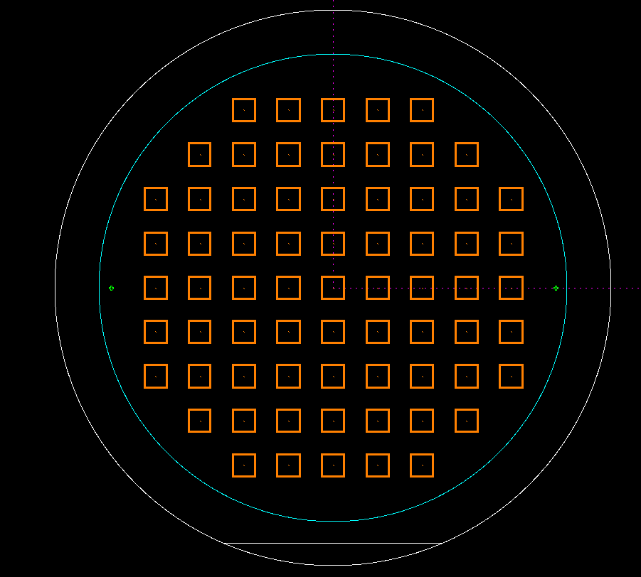
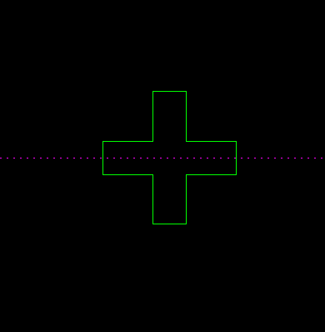

IR-OBIRCH用TEG
Confidential
Φ12.5 mm
A
25 µm
100 µm
エッジリンス
修正中
A
500 µm
1 mm
B
Φ10 µm
500 µm
B
1 mm
オリフラ
※TSV中心断面を作りやすくするため

Slide 7
X線用TEG
Confidential
Cross-sectional view
・ウェハ全面にパターン無しで作成
・表面を研削して荒らす
・Control用に熱酸化膜サンプル作製
・スキャロップありで約200nm周期で
深さ100nm
・＃800で研削
TEOS-SiO₂ or 熱酸化膜
200~235 nm
250 um
Si
※参考資料
Top view
スキャロップ形状
100 nm
TEOS-SiO₂条件
・300℃
・200 nm＜目標
200 nm

Slide 8
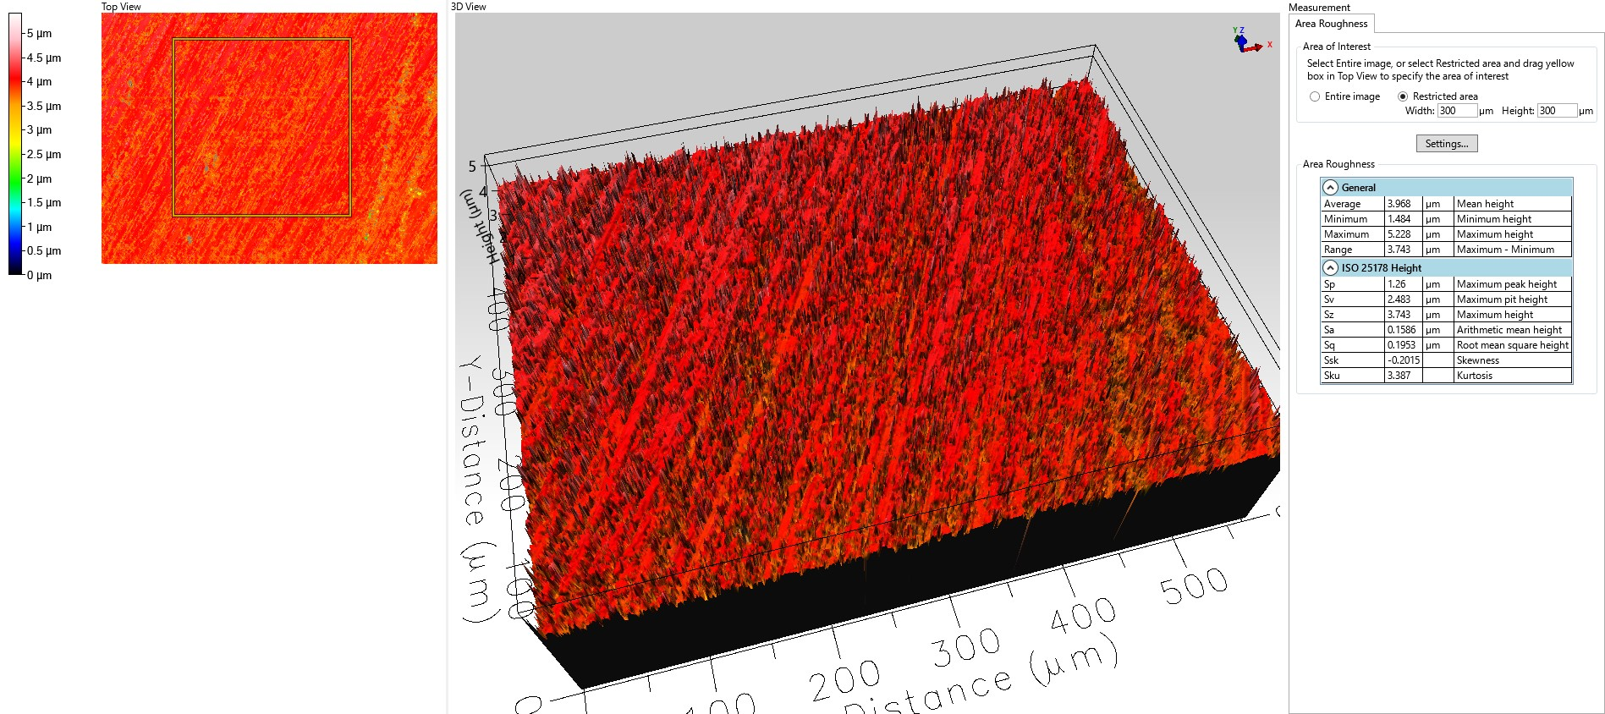

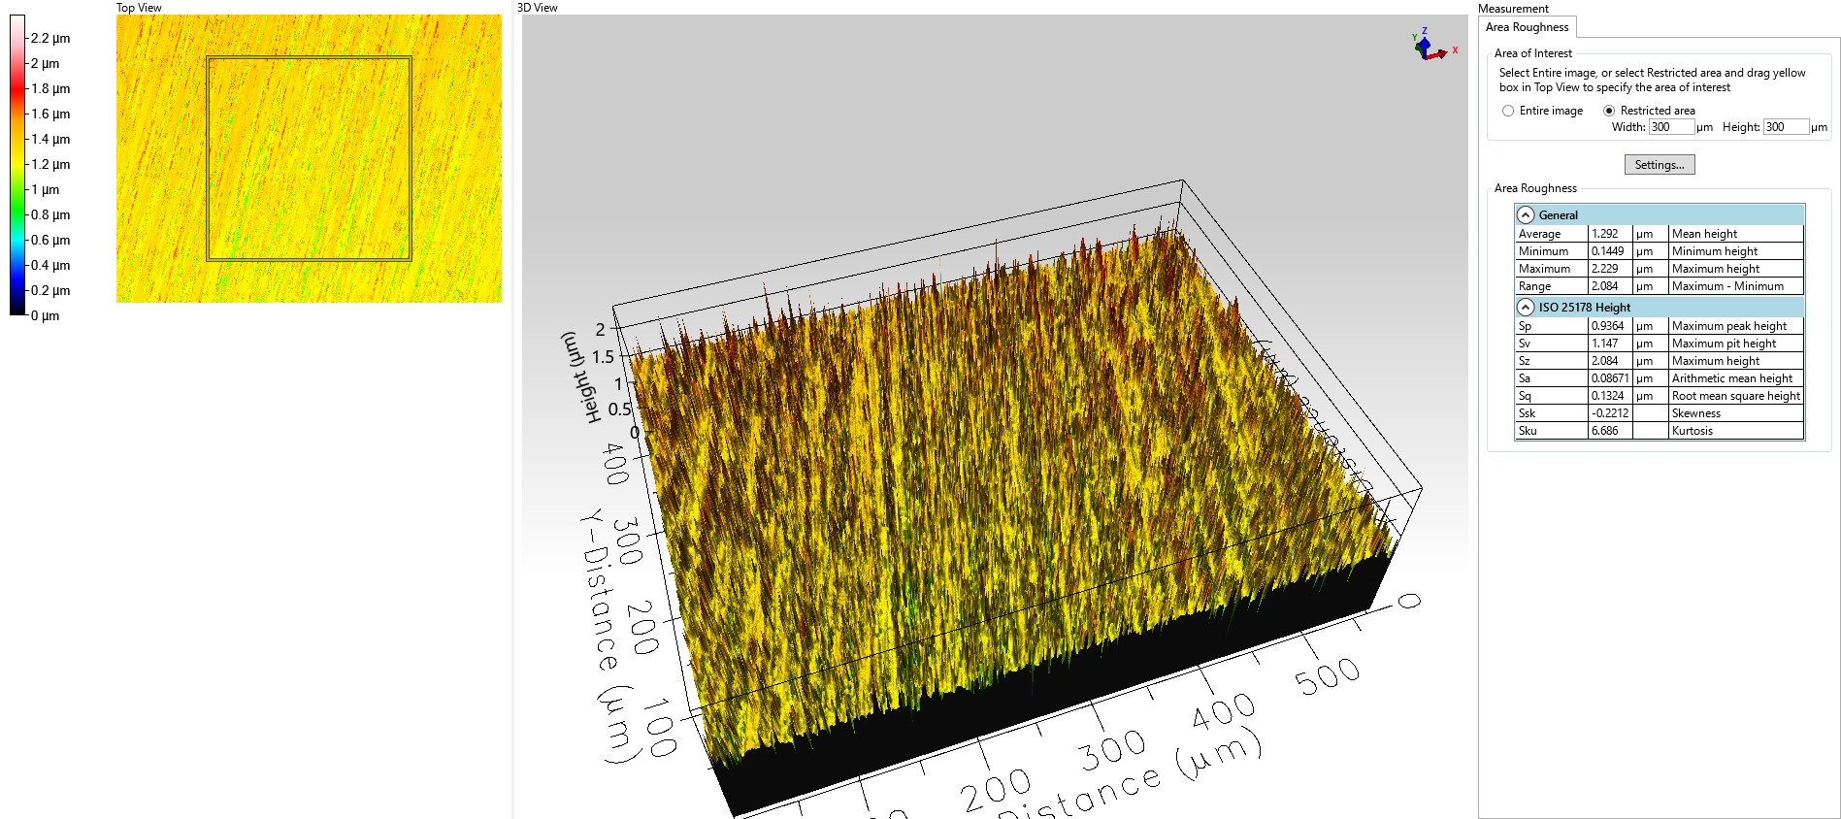
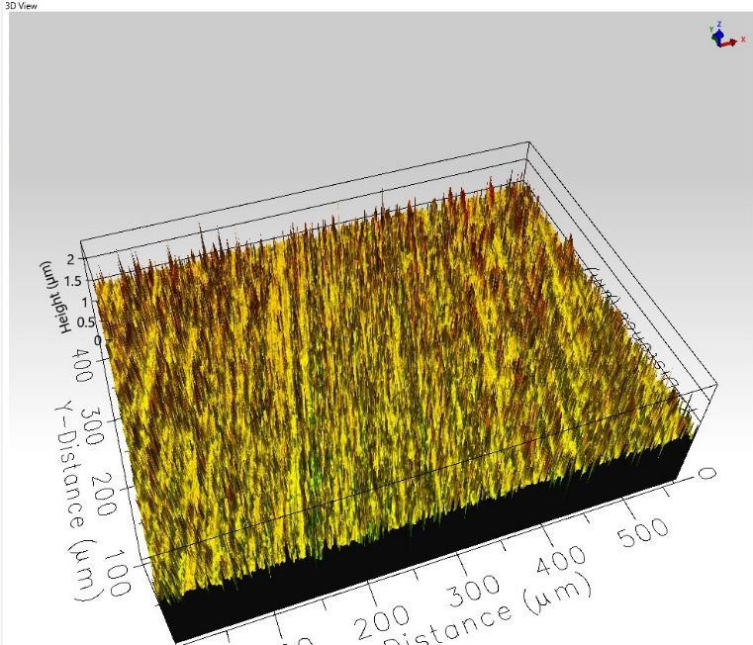
＃800
Confidential
表面粗さ
＃1200
表面粗さ

Slide 9
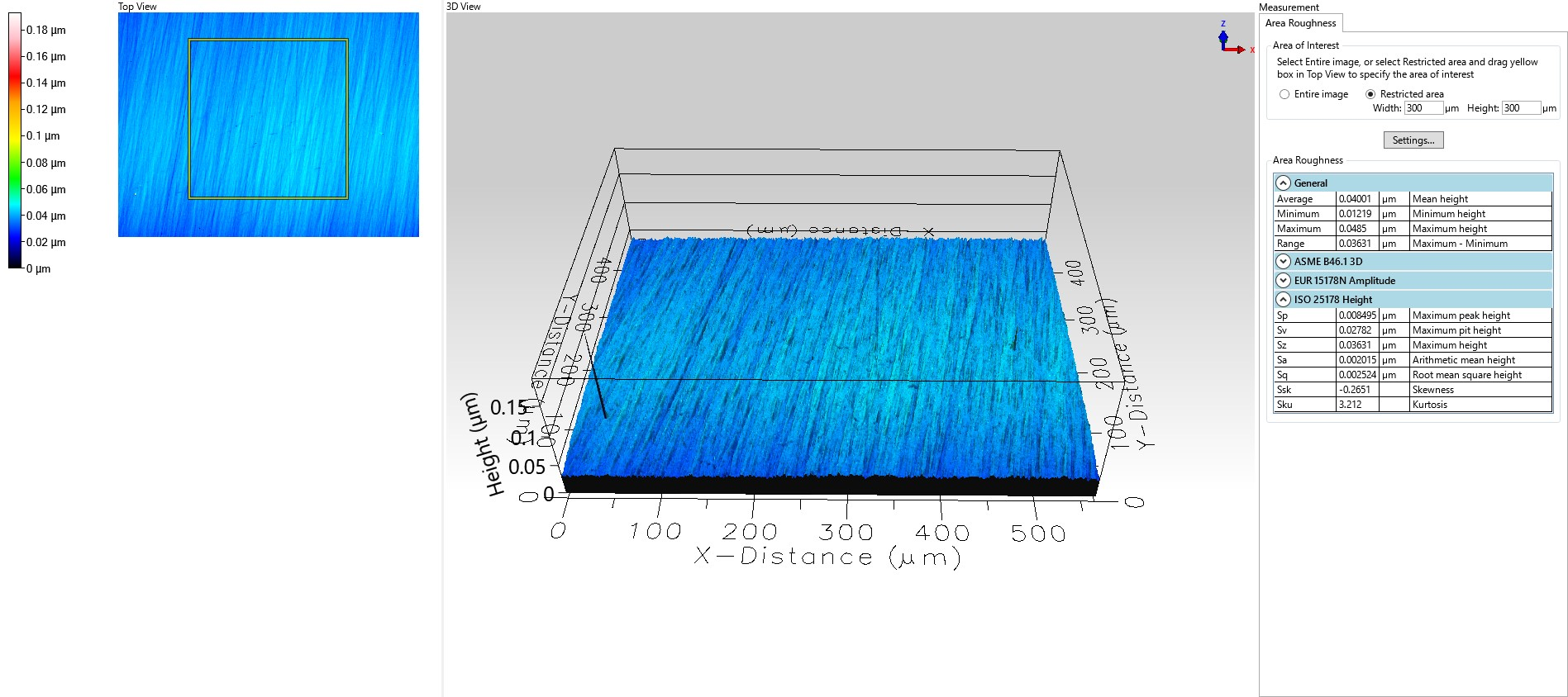

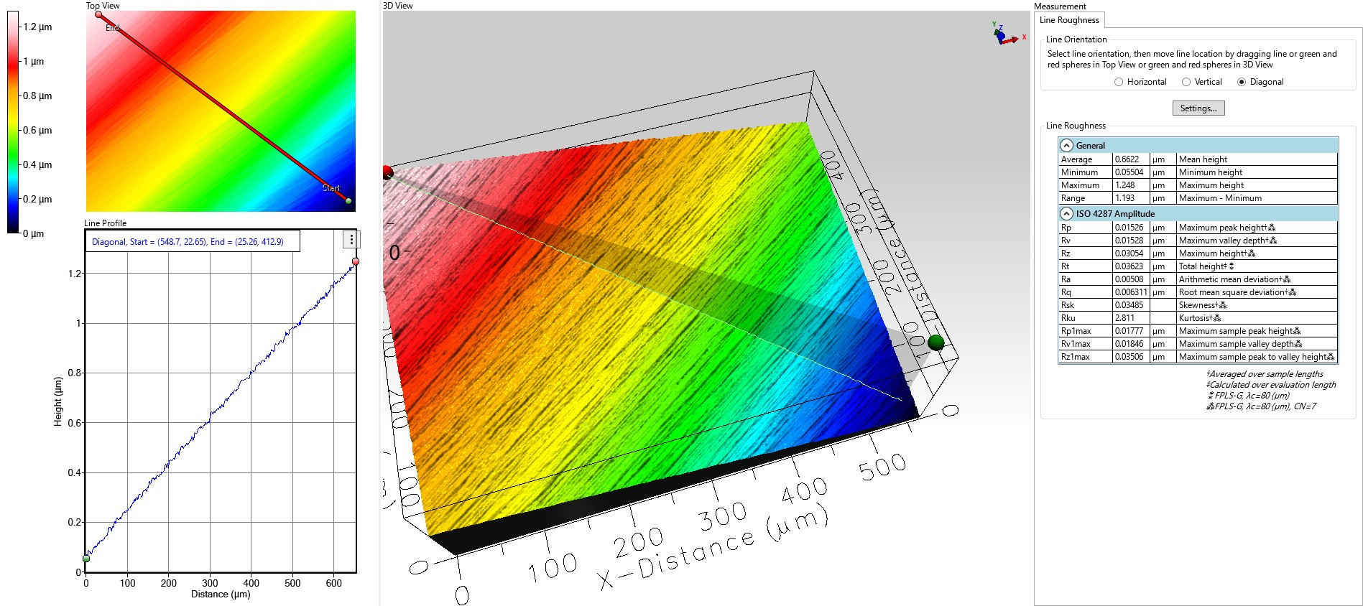

ダイヤモンド 0.5 μm
Confidential
表面粗さ
Minimal BG装置
※サンプルが反っている為線粗さで評価

Slide 10
SIMS用TEG
Confidential
Cross-sectional view
2021試験準拠
・ウェハ全面にパターン無しで作成
・各目標膜厚は未定
Ti
Cu
任意
<20 nm
TEOS-SiO₂
200~235 nm
250 um
Si
Top view
TEOS-SiO₂条件
・300℃
・200 nm＜目標
Ti: Ar：10 sccm, 1.5 Pa, DC 65 W, 任意
Cu: Ar：10 sccm, 1 Pa, DC 70 W, 任意

Slide 11
条件検討用
Confidential
TEOS膜厚評価用
めっき評価用
・工程20まで実施
・ウェハを劈開し断面作製
・FE-SEMで観察し膜厚測定
・TSOS成膜温度各１枚
・工程22まで実施
・めっきは熊本防錆に発注
・熊本防錆側の条件確認用
・10枚（I/V ５枚, IR-OBIRCH 5枚）

